Slide 1
Классный час для учащихся 8 класса
Автор:
Иванова Валентина Германовна,
Учитель МБОУ «ЛСОШ»

Slide 2
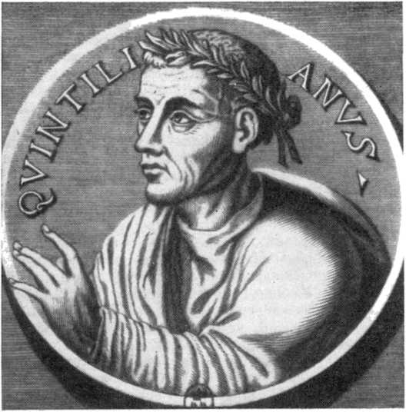
Как вести себя с учителем С уважением. Терековский Алексей. Ученик одной из школ г. Минска.
Ученики должны искать одобрения учителя, а не учитель — одобрения учеников. Квинтилиан (римский ритор)

Slide 3
Кодекс ученика Ученик обязан:
Напоминаю…
Напоминаю…
· Вести себя в любой ситуации таким образом, который соответствует достоинству человека.
· Полностью использовать время, предназначенное для обучения, прилежно работать на обогащением своих знаний, систематически готовиться к занятиям в школе, участвовать в выбранных им внеклассных и дополнительных занятиях.
· Действовать на благо школьного коллектива.
· Достойно, культурно вести себя в школе и за ее пределами, заботиться о чести и поддержании традиций школы, ее авторитета.
· Проявлять уважение к учителям и другим работникам школы, подчиняться указаниям и распоряжениям директора школы, педагогического совета, учителей, а также постановлениям классного и школьного самоуправления, споры решать только на принципах, определенных Уставом школы.

Slide 4
Придерживаться правил общественного общежития, особенно :
Напоминаю…
- проявлять уважение к взрослым и сверстникам; - оказывать сопротивление грубости и вульгарности; - уважать взгляды и убеждения другого человека; - уважать свободу и достоинство другого человека.

Slide 5
Дорогой друг, в первую очередь запомни,
что учитель - очень мудрый человек, который владеет определенным предметом практически в совершенстве. Старайся избегать конфликтных ситуаций с ним, всегда ему помогай, проявляй инициативу.
Советую…

Slide 6
Вежливость и этикет - залог успеха!

Slide 7
Запомните, чтобы стать более-менее примерным учеником и достойным гражданином, необходимо знать базовые правила этикета, помимо знаний, необходимо их применять.
Всегда здоровайтесь со своими учителями, где бы вы их не встретили, будь то в школе, либо где-то в городе. Поверьте, учителю всегда будет приятно, если в толпе незнакомых людей, он увидит знакомое детское лицо, которое поприветствует его. Это будет своеобразным бальзамом для сердца "старого" учителя.
Делайте это с удовольствием, непринужденно, от всего сердца, именно искренность в данном случае играет большую роль, ведь согласитесь, произнесенное сквозь зубы "Здрасте" не принесет удовольствия никому, может даже наоборот испортить дальнейший диалог - лучше всего улыбнитесь, и с широкой улыбкой произнесите "Здравствуйте, Анна Степановна" (понятно, что вместо Анна Степановна надо использовать имя вашего учителя).
Поверьте, именно то как нас встречают производит огромное впечатление. Поздоровались с улыбкой - будьте уверены, что впереди вас ждет конструктивная вежливая беседа.

Slide 8
В процессе общения с учителем также не забывайте о вежливости.
Благодарите учителя (слово "спасибо" особенно согревает душу человека). Поблагодарили вас - поблагодарите и вы за благодарность, скажите "Пожалуйста", "На здоровье", "Обращайтесь еще" и т.п. Чихнет человек - пожелайте ему скорейшего выздоровления.

Slide 9
Перед уходом обязательно попрощайтесь.
А то бывает, знаете, поговорил с человеком, весело, тепло на душе стало, а он резко ушел, не сказав ни слова - сразу ощущается какое-то неуважение в свой адрес.
Не ленитесь, скажите лишний раз «Всего доброго», "До свидания" - будет повод сказать еще раз "Здравствуйте".

Slide 11
Бойкоты и обиды - навредим только себе
За годы обучения в школе любой ученик хорошо знакомится с такими понятиями как "бойкот", "коллективная обида".
Часто "преступления" в школе совершаются группой учеников. Один не захотел убирать территорию, подговорил всех, все благополучно убежали - учитель, естественно, будет в обиде. Тогда ученики опять проявляют стойкость своего командного духа - договариваются и игнорируют все запросы учителя, становятся как будто глухими. К чему это приведет? Конечно же к конфликту.
Точно знаю…

Slide 12
Учителя хоть и незлопамятные, но неприятный осадок в итоге безусловно останется. Всегда думайте о своих поступках заранее, просчитывайте всё на несколько шагов вперед, думайте о последствиях, не обижайтесь на учителей и не устраивайте им бойкоты. Это даже звучит смешно, по-детски, но такие случаи, поверьте, есть.

Slide 13
Помогайте учителям
Расскажу…
Расскажу вам один случай, который имел место в одной из школ. Несколько лет назад директором школ был уважаемый человек, активист, известный гражданский и политический деятель. В настоящее время данный человек на пенсии, и очень сильно болеет. Каждый день лежит под аппаратами. Реактивы к данным аппаратам и медикаменты привозят ежемесячно на машине, человек живет на высоком этаже, в городской квартире. Позвонил он в школу, где ранее был директором, попросил помощи у учеников, учительница решила помочь, попросила учеников проведать бывшего директора, помочь занести коробки, ученики посочувствовали, вызвались помочь, однако вместо помощи, пошли по домам. Данный поступок даже невозможно описать словами. Это говорит о отсутствии нравственности у учеников.

Slide 14
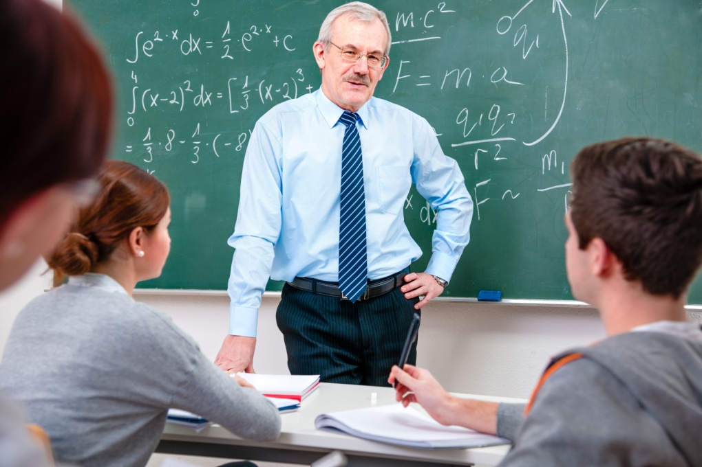
помогите…
Часто учителя ходят по классу во время уроков, вертят в руках какие-либо ручки, листочки и т.п. Случается, что-то выпадает, падает на пол, не заставляйте учителей нагибаться и поднимать вещи, помогите им, вы молодой, энергичный. Данный поступок только украсит вас и прибавит уважения в вашу копилку

Slide 15
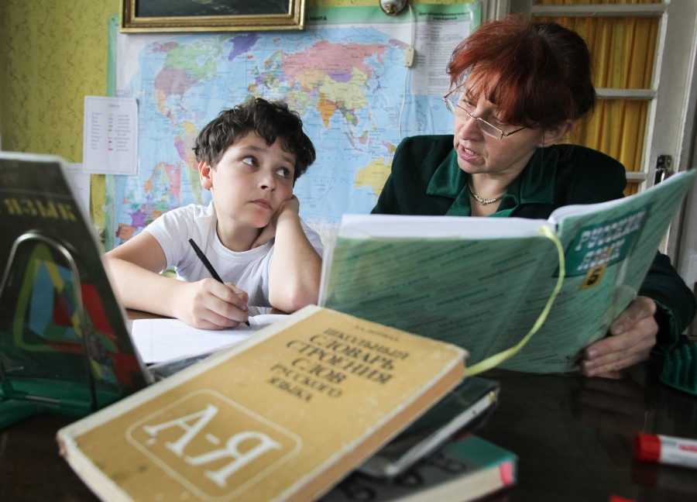
многие дети требовательность педагога воспринимают как проявление предвзятого отношения.
Не всегда чрезмерная требовательность является проявлением предвзятого отношения педагога
Не путайте…

Slide 17
Вот основные пункты, выполняя которые, вы сможете достичь полного понимания учителя:
Здоровайтесь с учителями
Благодарите их за всё
Отвечайте на их уважение уважением Проявите своё чувство юмора
Прощайтесь с учителями Поддерживайте диалог
Помогайте учителям
Не позволяйте учителям делать ту работу, которую можете сделать вы сами

Slide 18
Всегда, перед совершением какого-либо поступка ставьте себя на место учителя, и прочувствуйте, каково будет учителю.

Slide 19
Не забывайте : учитель тоже человек….

Slide 20
Источник: http://reshalo.by/userwork/soch/7456-kak-vesti-sebya-s-uchitelyami.html © Reshalo.by

